Slide 1
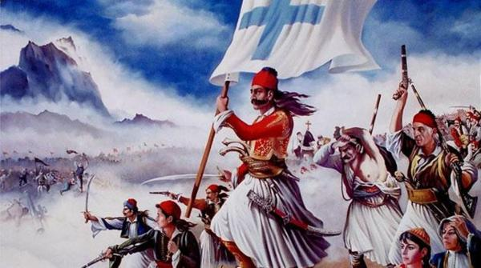
25^{η} Μαρτίου 1821
Η επέτειος των 200 χρόνων...

Slide 2
Τι γιορτάζουμε παιδιά μου στις 25 Μαρτίου κάθε χρόνο?
Κάθε χρόνο στις 25 Μαρτίου τιμούμε και γιορτάζουμε τον ξεσηκωμό των υπόδουλων Ελλήνων κατά των Τούρκων έπειτα από 400 ολόκληρα χρόνια σκλαβιάς. Γι΄αυτό θεωρείται μια πολύ σημαντική ημερομηνία στην ιστορία της Ελλάδας.

Slide 3
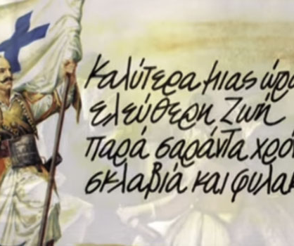
Έχουν γραφτεί πολλά τραγούδια για την επέτειο αυτή..Πάμε να μάθουμε, να ακούσουμε και να τραγουδήσουμε μερικά από αυτά!

Slide 4
«Δέκα παλληκάρια» Στίχοι: Λευτέρη Παπαδόπουλου Μουσική: Μάνου Λοϊζου
Δέκα παλληκάρια στήσαμε χορό στου Καραϊσκάκη το κονάκι πέφταν τα ντουβάρια από το χορό κι από τις πενιές του Μιχαλάκη
Κι όλη νύχτα λέγαμε τραγούδι για τη λευτεριά κι όλη νύχτα κλαίγαμε γοργόνα Παναγιά
Και το βράδυ βράδυ ήρθαν με τα μας Μάρκος Βαμβακάρης με Τσιτσάνη σμίξαν τα μπουζούκια και ο μπαγλαμάς με τον ταμπουρά του Μακρυγιάννη
Κι όλη νύχτα λέγαμε τραγούδι για τη λευτεριά κι όλη νύχτα κλαίγαμε γοργόνα Παναγιά
Έβαλα ένα βόλι στο καριόφιλο κι έριξα τη νύχτα να φωτίσει κι είπα να φωνάξουν το Θεόφιλο τον καημό μας για να ζωγραφίσει
Πάτησε εδώ για να ακούσεις το τραγούδι
https://www.youtube.com/watch?v=OY71kY4xe4I

Slide 5
«Να΄τανε το 21» Στίχοι: Σώτια Τσώτου Μουσική: Σταύρος Κουγιουμτζής
Μου ξανάρχονται ένα ένα χρόνια δοξασμένα να 'τανε το 21 να 'ρθει μια στιγμή
Να περνάω καβαλάρης στο πλατύ τ' αλώνι και με τον Κολοκοτρώνη να 'πινα κρασί
Να πολεμάω τις μέρες στα κάστρα και το σπαθί μου να πιάνει φωτιά και να κρατάω τις νύχτες με τ' άστρα μια ομορφούλα αγκαλιά
Μου ξανάρχονται ένα ένα χρόνια δοξασμένα να 'τανε το 21 να 'ρθει μια βραδιά
Πρώτος το χορό να σέρνω στου Μοριά τις στράτες και ξοπίσω μου Μανιάτες και οι Ψαριανοί
Κι όταν λαβωμένος γέρνω κάτω απ' τους μπαξέδες να με ραίνουν μενεξέδες χέρια κι ουρανοί
Να πολεμάω τις μέρες στα κάστρα και το σπαθί μου να πιάνει φωτιά και να κρατάω τις νύχτες με τ' άστρα μια ομορφούλα αγκαλιά
Πάτησε στον πιο κάτω σύνδεσμο για να ακούσεις και να τραγουδήσεις αυτό το τραγούδι
https://www.youtube.com/watch?v=P6oxQdDfYIs

Slide 6
Φέτος είναι η επέτειος των 200 χρόνων απο την Ελληνική Επανάσταση!! Το βίντεο που ακολουθεί έχει δημιουργηθεί για να τιμήσουμε την επέτειο των 200 χρόνων!! 1821-2021
«Ας κρατήσουν οι χοροί» του Διονύση Σαββόπουλου
Πάτησε στον πιο κάτω σύνδεσμο για να παρακολουθήσεις το εντυπωσιακό βίντεο της επετείου των 200 χρόνων από την Ελληνική Επανάσταση
https://www.youtube.com/watch?v=W2KUxkA9JFw

